Slide 1
Dni Kultury, Nauki i Sportu
W Publicznym Gimnazjum w Kościerzycach :)
11.06.2014- 15.06.2014

Slide 2
Pierwszy dzień!!!

Slide 3
Pierwszego dnia odbył się ,,Sejmik Samorządowy”. Uczestniczyły w nim szkoły podstawowe z naszej gminy:

Slide 4
PSP Czepielowice,
PSP Mąkoszyce,
PSP Lubsza,
PSP Dobrzyń,
PSP Michałowice.

Slide 5
W tym samym czasie był pokaz twórczości artystycznej dzieci z podstawówek
Występowały przepięknie!

Slide 6
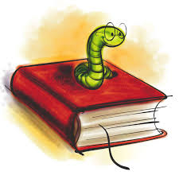
Oraz forum miłośników książki

Slide 7
Dzień drugi!!!

Slide 8
Dzień drugi był dniem naukowym, więc odbywały się różne konkursy, takie jak:

Slide 9
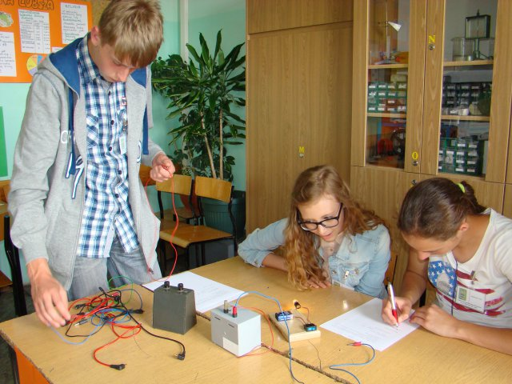
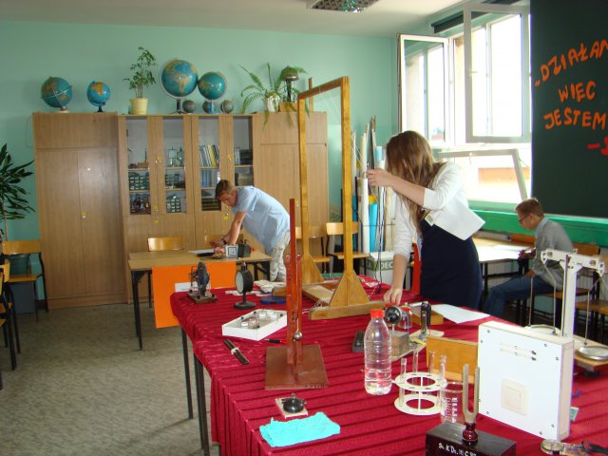
,,Szkiełko i oko”

Slide 10
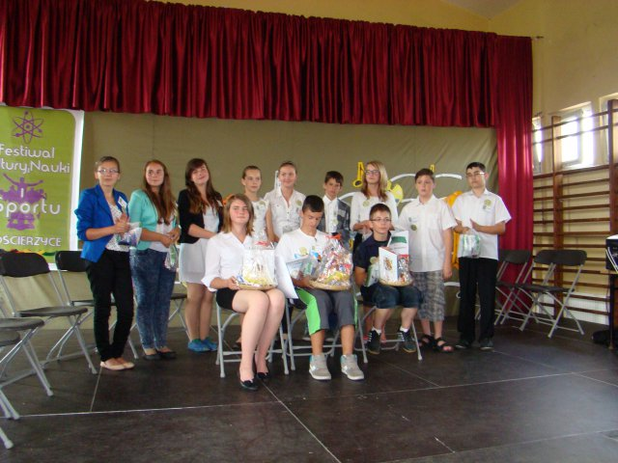
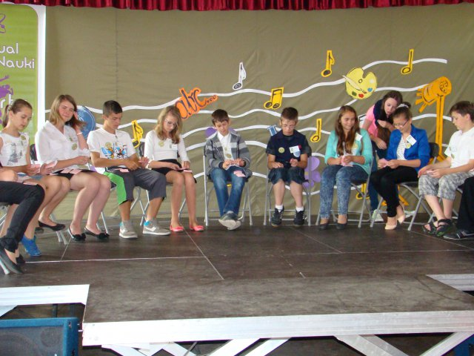
,,OMNIBUS”

Slide 11
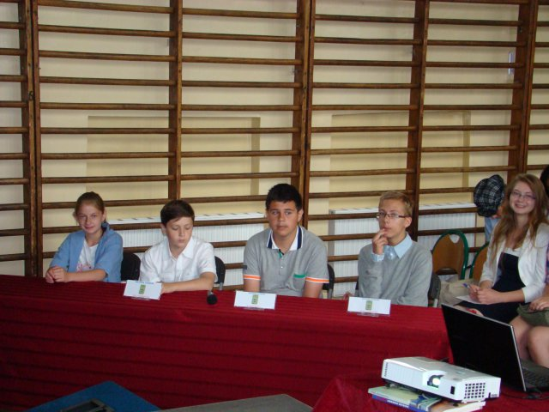
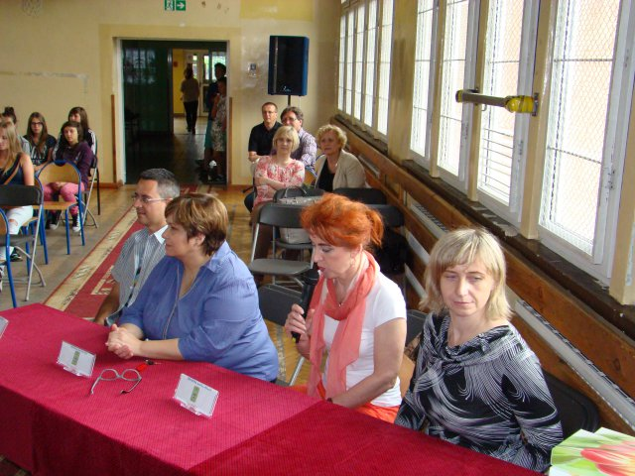
,,Dzieciaki Górą”
Oraz

Slide 12
Dzień trzeci i czwarty!!!

Slide 13
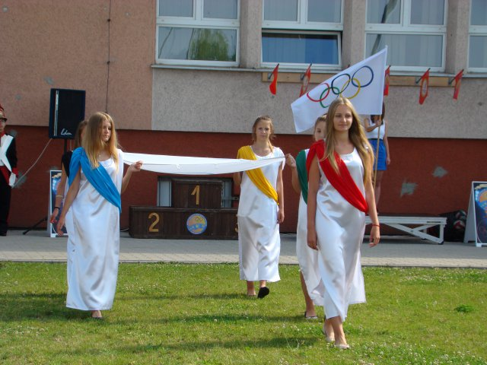
Trzeciego dnia odbyły się igrzyska olimpijskie

Slide 14
Zapłonął ogień olimpijski

Slide 15
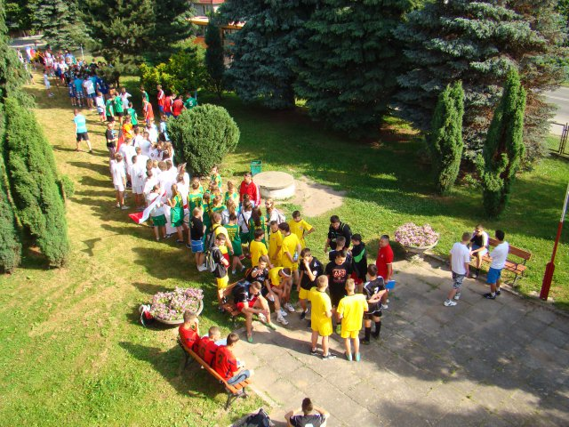
A zatem zostały zorganizowane zawody sportowe:
- piłka nożna
- piłka ręczna
- ping-pong
- piłka siatkowa
- ringo

Slide 16
Dzień piąty!!!

Slide 17
Piątego dnia w Szydłowicach odbył się przegląd piosenki pt. Kraina Łagodności

Slide 18
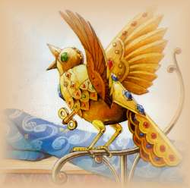
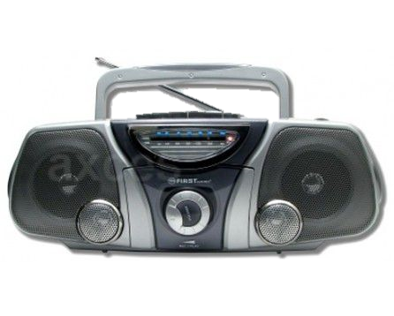
Wystąpili w nim:
-zespoły muzyczne z poszczególnych szkół
-artyści indywidualni

Slide 19
Dziękuję za uwagę:)
Wykonała: Nela Makowska

